Slide 1
​ DESARROLLO DE APLICACIONES BIG DATA CON R - 1RA SESION
Wim van der Ham

Slide 2
Wim van der Ham (wfjvdham@gmail.com)
experiencia:
Mercadoni
Globant
Quby
Master Human Media Interaction (AI)
Notes:
hacer modellos predictivos. Globant hacer un modello BKT estudiantes. Quby termostato, modellos que peuden predictir el consumo de gas. Siempre con R, modellos diferentes. En Quby con Big data, datos normal.

Slide 3
Ustedes?
Cual es tu experiencia?
Que tu quieres aprender?

Slide 4
Remarcas
Flexible
Práctico con ejemplos
Los términos técnicos estarán en Español / Inglés
Notes:
es mi primera vez, yo puedo cambiar el material un poco depende sus preguntas y experiencia. Cuando ustedes tienen preguntas después este dia por favor enviarme.

Slide 5
Fuentes
https://www-bcf.usc.edu/~gareth/ISL/
https://www.rstudio.com/resources/webinars/
https://tryr.codeschool.com
https://www.datacamp.com
https://r4ds.had.co.nz
https://www.mathsisfun.com
https://www.rstudio.com/resources/cheatsheets/

Slide 6
Meetup Bogotá
https://www.meetup.com/Big-Data-Science-Bogota/
https://www.meetup.com/Bogota-R-Users-Group/
Kaggle
https://www.kaggle.com/
https://trevorstephens.com/kaggle-titanic-tutorial/getting-started-with-r/

Slide 7
Qué es R?
Idioma para leer datos, hacer modelos, hacer gráficos, presentar resultados
Todos los datos están en la memoria
Open source
R tiene muchos paquetes útiles para analizar data
https://cran.rstudio.com/
https://www.bioconductor.org/
https://github.com/
http://adv-r.had.co.nz/Style.html
Notes:
automar todo el processo, mucho mas opciones. parecido de python. Windows no es open source.

Slide 8
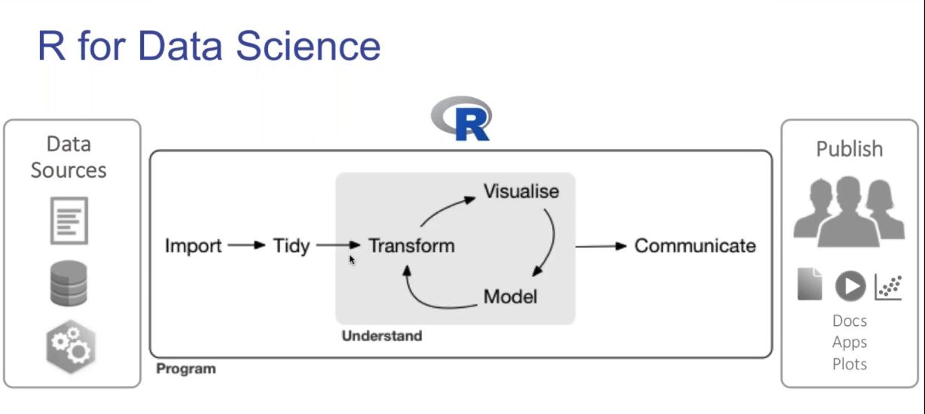

Slide 9
Instalación
RStudio
http://www.rstudio.com/download
R
https://cran.r-project.org/

Slide 10
Rstudio
files
console
environment / history / connections
files / plots / help / packages
Notes:
consolo is para hacer comendos. files es para cargar un gropu de comandos que va a correr en el console cuando tu quieres. enviromnet son los variables.

Slide 11
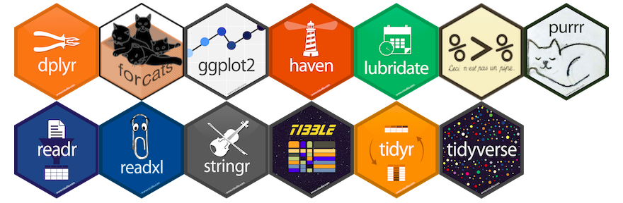
tidyverse http://tidyverse.org/
Notes:
tibbles

Slide 12
Utilizar paquetes
una vez:
install.packages("tidyverse")
cada vez:
library(tidyverse)

